Slide 1
Kokoomuksen
verkkosivut
Rasmus Julin & Sami Sikkilä

Slide 2
Kokoomuksen nettisivu
Modernit selkeät sivut
Toistuva teema
Suuria informatiivisia komponentteja
Selkeät sivut käyttäjälle, mutta tehtävään osoittautui haastavaksi
Samat termit ja teemat toistuivat jatkuvasti

Slide 3
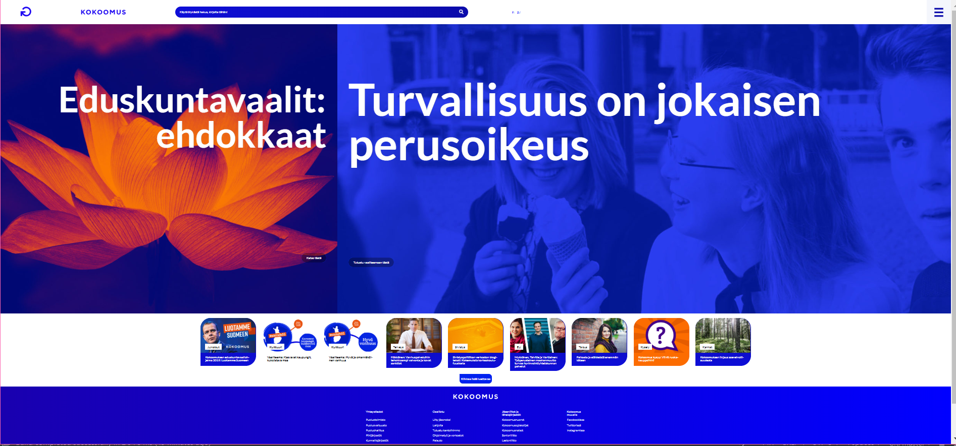

Slide 4
Tulokset
Tehtävää varten luodut kortit tehtiin hieman väärin, mutta ryhmät selviytyivät silti tehtävästä mallikkaasti
Vertailevat ryhmät löysivät pääsääntöisesti oikean paikan:
Navigoinnin ja valikon komponentit
Etusivun pääkategoriat luokiteltiin pääsääntöisesti oikein
Komponentit lajiteltiin tiukemmin omiin kategorioihin, kuin mitä nettisivulla oli
Komponenttiryhmien määrä
Kortit, joilla ei ollut suoraa yhteyttä toisiin kortteihin aiheuttivat ongelmia

Slide 5
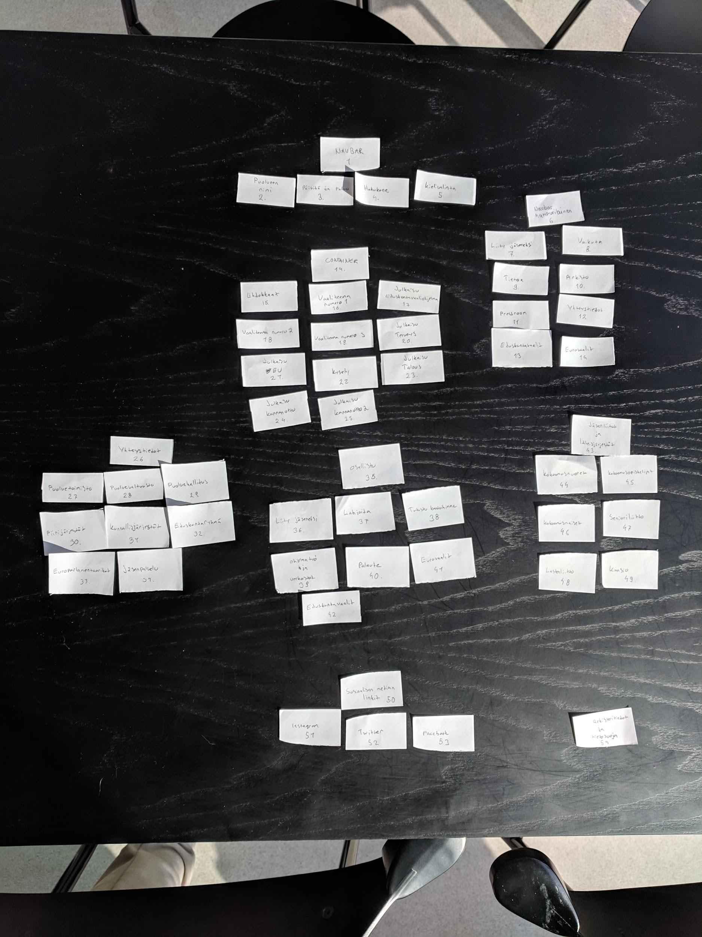

Slide 6
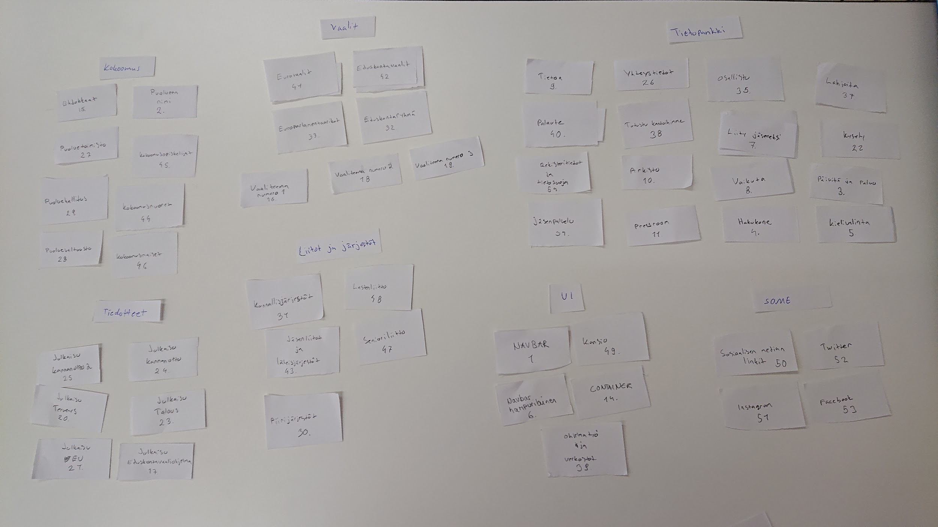

Slide 7
